Slide 1
Programa Interunidades de Pós-Graduação em Energia
Instituto de Energia e Ambiente - IEE
Instituto de Eletrotécnica e Energia - IEE
Universidade de São Paulo - USP
Prof. Célio Bermann
Universidade de São Paulo - USP
Prof. Célio Bermann
PEN 5002 – Recursos e Oferta de Energia
ENE 5714: Análise Política da Questão Energética
10a. aula – 29/08: Energia Nuclear
19/set/2005 - 2a. aula
. Simulação do acidente na Usina de Chernobyl (26/abril/1986)

Slide 2
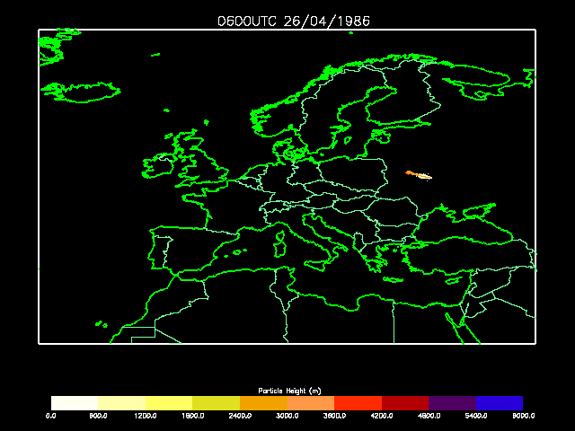
Aspectos sócio-ambientais
Simulação do movimento de partículas contendo radioisótopos lançados na atmosfera pelo acidente da Usina Chernobyl no período 26/04 - 07/05 de 1986 (Fonte: IRSN, 2006)

